Slide 1

머신러닝 딥러닝을 이용한 파생상품
영선AI산학프로젝트
중간보고서
김도이, 엄지우, 오재환,
김명진

Slide 2

목차
1.프로젝트 개요
2. 진행 과정
3. 코드
4. 모의 투자

Slide 3
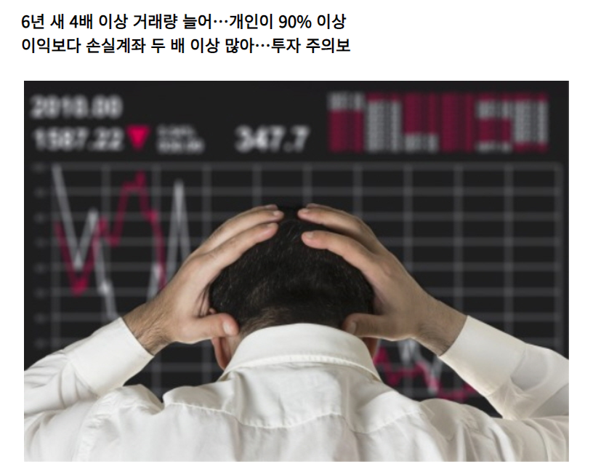
위험천만 해외파생상품 손대는 서학개미
개요
1조 넘긴 상반기 거래량...지난해 전체규모 넘어서 증거금 낮은데다 증권사 수수료 할인 단타 부추겨
출처 : 매일일보(http://www.m-i.kr)

Slide 4
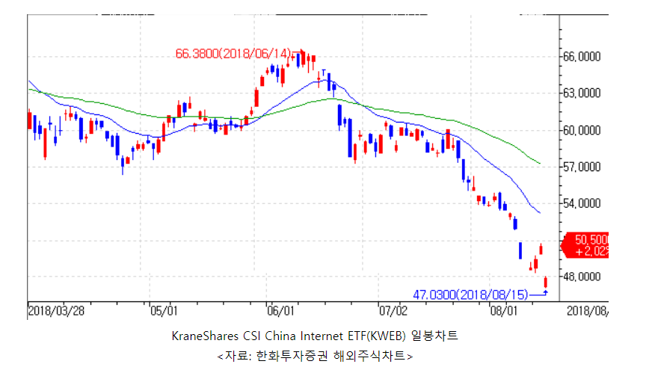


개요

Slide 5
개요
퀀트란?
Quantitative
수치를 이용하여 투자
감정적인 판단

Slide 6
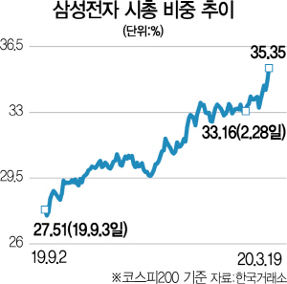
개요
KOSPI200
삼성전자 주식이 액면분할 된
2018-05-04이후부터
현재까지의 주가 Data를 사용
내일부터 4일뒤까지의 종가를 예측

Slide 7
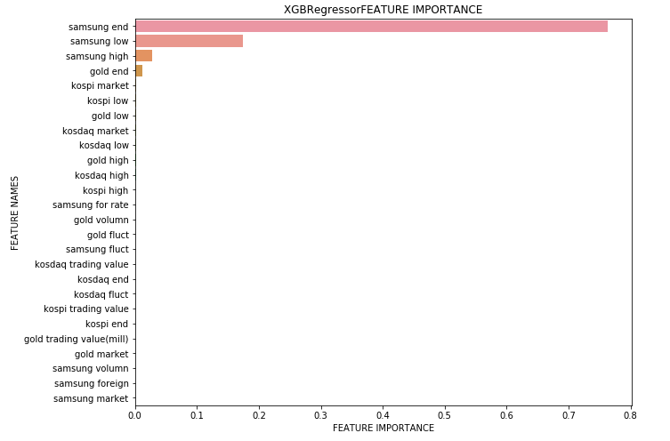
진행 과정
samsung end
samsung low
samsung high
gold end
kospi market
kospi low
gold low

Slide 8
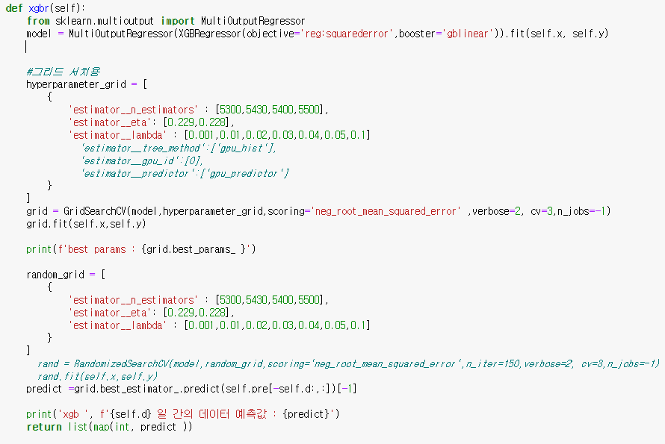
진행 과정

Slide 9
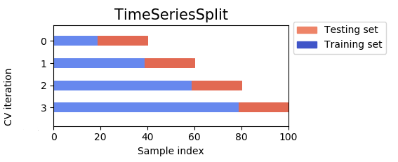
진행 과정
Cross-validation -> TimeSeriesSplit

Slide 10
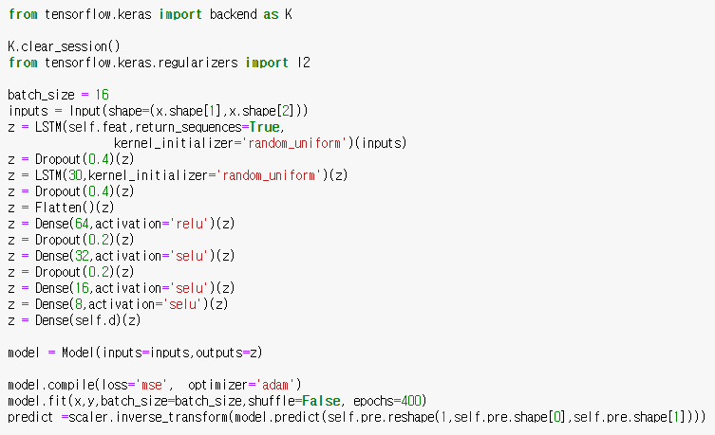
진행 과정

Slide 11
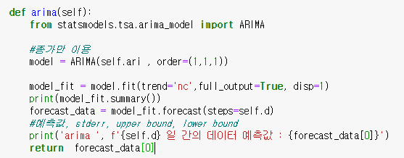
진행 과정

Slide 12
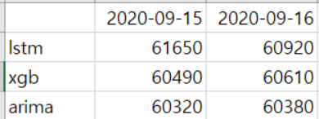
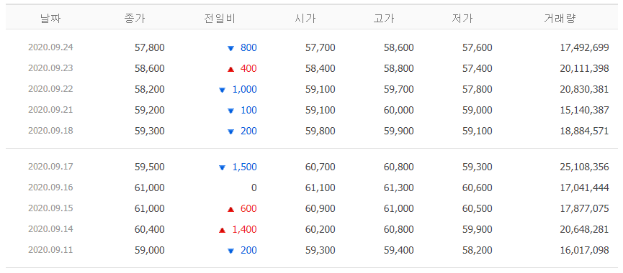
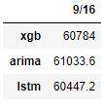
진행 과정
14일 예측
실제 종가
15일 예측

Slide 13

옵션

Slide 14
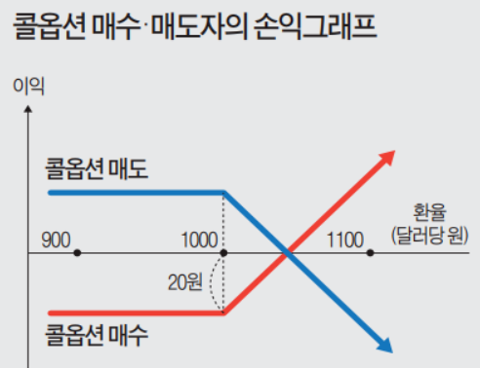
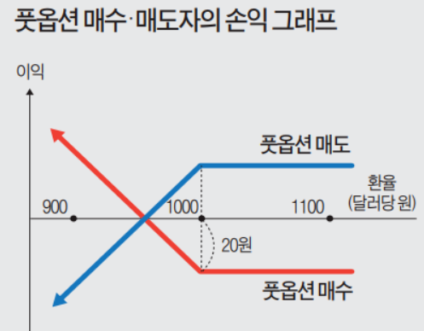
옵션

Slide 15
모의투자
콜 매수
풋 매수

Slide 16
모의투자
스트래들 매수
행사가
가격 변동성이 클수록 이익이 커짐

Slide 17
모의투자
종목코드 | 평가손익 | 평가수익률 | 매입가 | 현재가 | 매입금액 | 평가금액
201QA327 | -12,810 | -11.65% | 0.44 | 0.39 | ₩110,000 | ₩97,500
301QA327 | 810,490 | 18.32% | 17.7 | 21 | ₩4,425,000 | ₩5,250,000
201QA327 | 2,220 | 2.40% | 0.37 | 0.38 | ₩92,500 | ₩95,000
301QA327 | 323,720 | 7.32% | 17.7 | 19.05 | ₩4,425,000 | ₩4,762,500

Slide 18
모의투자
종목코드 | 주문가 | 체결가 | 종류 | 주문시간
201QA327 | 0.17 | 0.17 | 지정가 | 오전 11:06:21
301QA327 | 23.75 | 24.7 | 지정가 | 오전 10:00:06
총손익 | 1,700,000 | 옵션매매금액 | 6,217,500 | 수익률 | 1.78%

Slide 19
Planning
투자전략, 매수 및 매도 시점에 대해 Hyperparameter화
Loss함수 설계
시계열 분석을 통한 risk 및 return 예측 모델링
DB
Application

Slide 20
Time Table
9주차 | 10주차 | 11주차 | 12주차 | 13주차
 |  | 금융 API로 파생상품 모델링 및 앱
 |  |  | 모델 최적화 및 DB와의 연결
Trouble shooting
 |  |  | 수료

Slide 21


감사합니다!
첫 번째 컨설턴트
doyikim34@naver.com
김도이
http://github.com/ddoron9

